Slide 1
IZLOŽBENA SEKCIJA 1. OTPAD OD HRANE – EKOLOŠKI OTISAK
Radove pripremili učenici TEHNIČKE ŠKOLE ZAGREB
Dragi posjetitelji,
U ovoj sekciji možete pronaći informacije i podatke o količinama hrane koja se baca i postaje otpad dok s druge strane brojno stanovništvo gladuje, kao i kakav je utjecaj otpada od hrane na okoliš.
Dobro je znati:
hrana je život, ima svoju vrijednost
kada bacamo hranu brojni prirodni resursi i rad koje je potrebno uložiti u proizvodnju hrane postaju nepovratno izgubljeni
otpad od hrane je sva hrana koja je bila namijenjena konzumaciji, a koja je iz nekog razloga postala otpad
procjenjuje se da se godišnje u svijetu baci 1/3 proizvedene hrane
u RH se godišnje baci oko 286.379 tona otpada od hrane, što je oko 71 kg hrane po stanovniku
ukupni otpad od hrane doprinosi stvaranju 8% emisija stakleničkih plinova na svjetskoj razini
dok jedni hranu bacaju, drugi gladuju
samo male količine od ukupno bačene hrane se doniraju

Slide 2
Otpad od hrane i ekološki otisak
Otpad od hrane
Otpad od hrane je štetan za Zemlju zbog utjecaja na okoliš.
U Republici Hrvatskoj godišnje nastaje oko 300 tisuća tona otpada od hrane koji emitira 856 kilotona CO₂ godišnje što čini 4.6 % emisija stakleničkih plinova u RH (npr. jednaku količinu plinova godišnje emitira 415 tisuća automobila).
Oko 76 % otpada nastaje u kućanstvima, a ostatak od 24 % nastaje u poslovnom sektoru.
U RH otpadom od hrane moglo bi se napuniti 12 tisuća šlepera, kolona duga 190 km, odgovara udaljenosti od Zagreba do Slavonskog Broda ili količini od 363 140 štruca kruha koja je dovoljna da svaki stanovnik Splita i Slavonskog Broda dobije jedan kruh.
Ekološki otisak
Mjera koja nam pokazuje koliko je površine potrebno osobi, gradu, državi kako bi zadovoljili potrebu za resursima, potrebnim za svakodnevni život na nekoj površini.
Računa se po potrošnji hrane, vode, struje, proizvodnji ispušnih plinova, otpada i dr. (npr. 1961. godine bila je potrebna 1 planet Zemlja za zadovoljenje svih potreba sveukupnog stanovništva Zemlje, a 2014. godine 1,7 planeta Zemlje).
Biokapacitet je sposobnost ekosustava za proizvodnju korisnih resursa. Koristimo ga kako bismo izračunali naš utjecaj na okoliš.
Svjetski ekološki otisak po osobi u 2018. iznosio je 2.8 gha (globalnih hektara), a biokapacitet 1.6 gha što je ekološki minus od -1.2 gha.
U RH 2018. biokapacitet je iznosio 2.8 gha, a ekološki otisak 3.9 gha, pa je Hrvatska u ekološkom minusu od 1.1 gha.
Prosječna osoba troši više resursa nego što priroda može proizvesti.
Graf 1 – Podjela otpada od hrane po kategorijama
Kontinent | Ekološki otisak (gha po stanovniku) | Broj stanovnika (u milijunima)
Afrika | 1,4 | 942,5
Azija | 1,5 | 3983,9
Južna Amerika i Karipska otočja | 2,4 | 564,7
Europa | 4,5 | 731,3
Sjeverna Amerika | 8,7 | 335,5
Slika 1 – Put od Zagreba do Slavonskog Broda (oko 190 km)
Izvori:
https://www.eionet.europa.eu/gemet/hr/concept/15174
https://poljoprivreda.gov.hr/istaknute-teme/hrana-111/sprjecavanje-nastanka-otpada-od-hrane/222
https://glossary.periodni.com/glosar.php?hr=biokapacitet
Slika 1 preuzeta s https://www.haop.hr
Slika 2 preuzeta s https://pixabay.com/illustrations/ecological-footprint-4123696/?download
Tablica 1 – Ekološki otisak po kontinentima (podaci za 2006. g.)
Slika 2 - Ekološki otisak

Slide 3
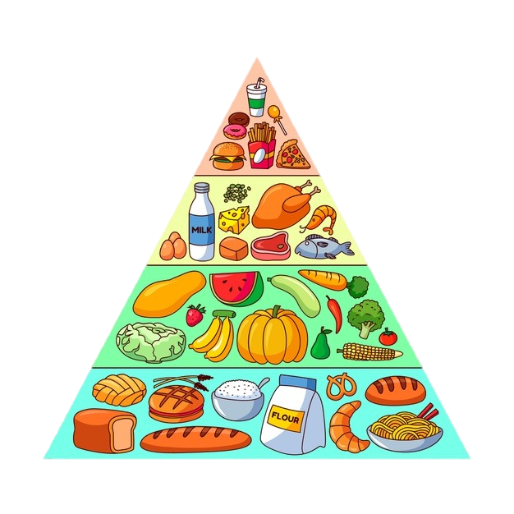
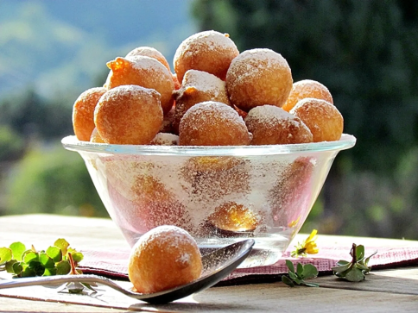
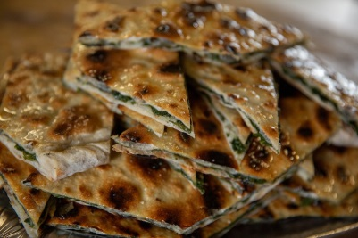
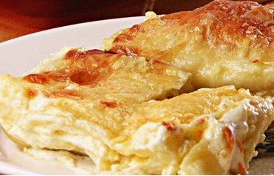
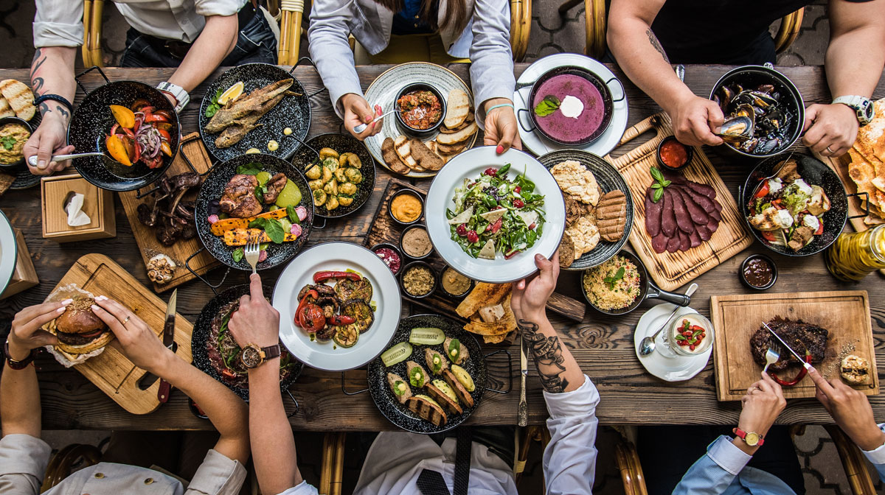
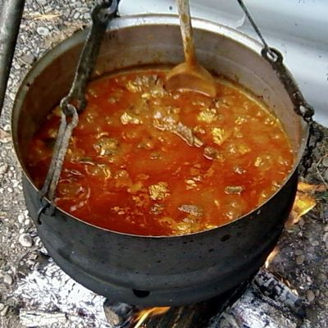
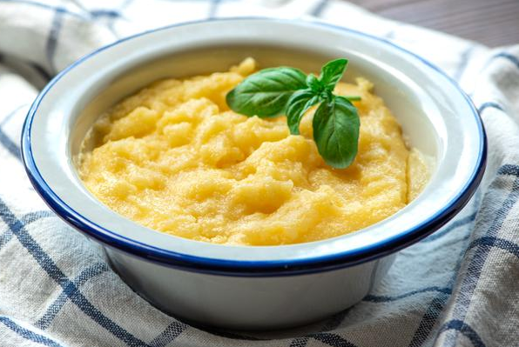
Važnost hrane u svakodnevnom životu
ŠTO JE HRANA?
Svaka tvar potrebna organizmu za život.
Sadrži hranjive tvari, ili makronutrijente (ugljikohidrati, bjelančevine, masti, proteini i minerali) koji nam daju energiju potrebnu za svakodnevnu aktivnost.
Također je važna za rast, razvoj i održavanje zdravlja ljudskog (i svakog drugog) organizma.
Slika 1 – Pramida prehrane koja sadrži masti, ulja, slatkiše, mlijeko, mliječne proizvode, meso, ribu, jaja, voće, povrće i žitarice
UTJECAJ HRANE:
Ima veliku ekonomsku, socijalnu i kulturnu ulogu.
Povezuje ljude unutar zajednice, predstavlja narodnu tradiciju.
Svaki narod ima svoju tradicionalnu hranu
(u Hrvatskoj: štrukle, gibanice, čobanac, soparnik, žganci, sarma, kulen, fritule...).
Slika 2 - Hrana spaja ljude za stolom i u zajednicama
Izvori:
https://www.udrugausumi.hr/hr/hrana
https://www.zzjzdnz.hr/zdravlje/hrana-i-zdravlje/300
ttps://www.google.com/search?q=hrvatska+tradicionalna+jela&oq=hrvatska+tradicionalna+jela&aqs=chrome..69i57j0i22i30l8.7889j0j4&sourceid=chrome&ie=UTF-8

Slide 4
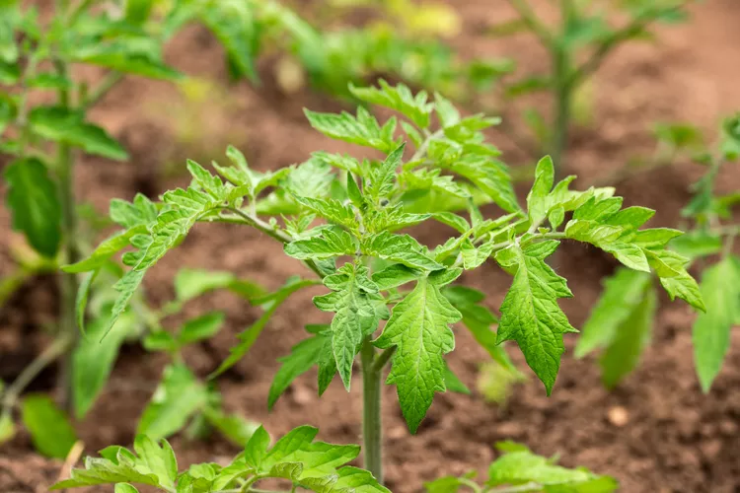
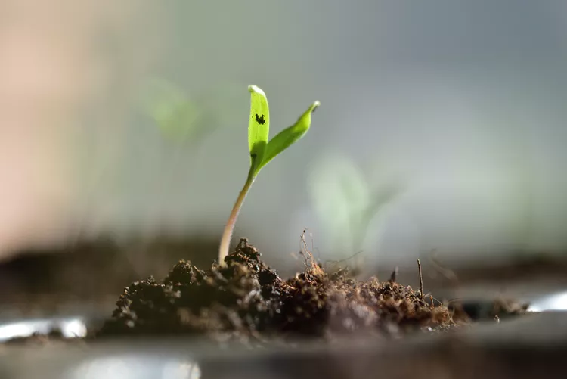
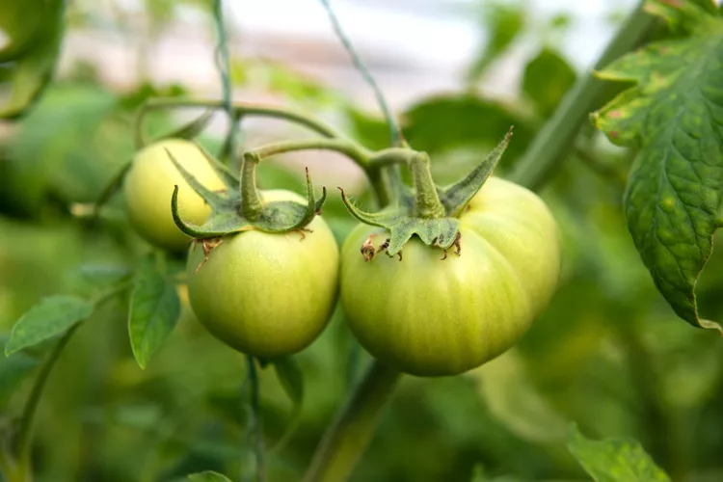
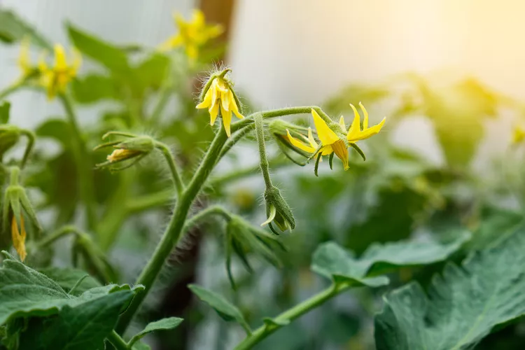
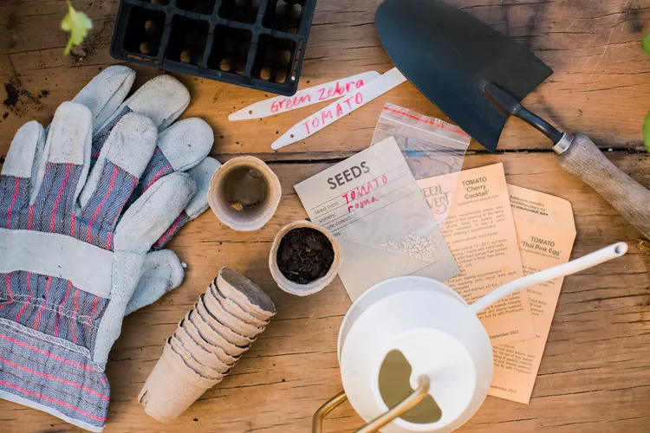
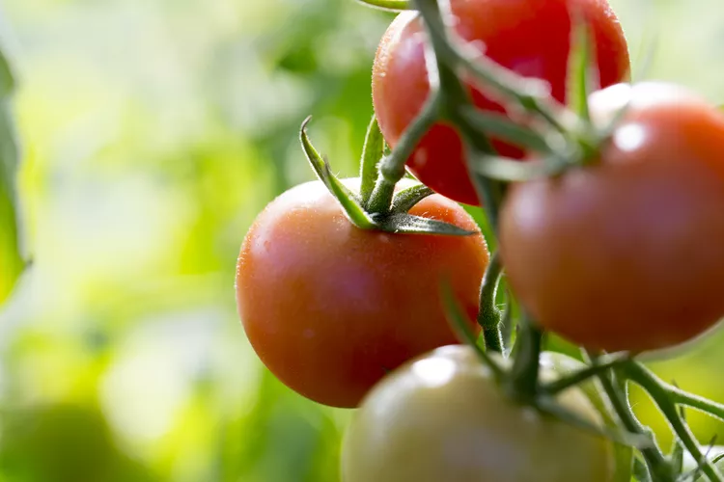
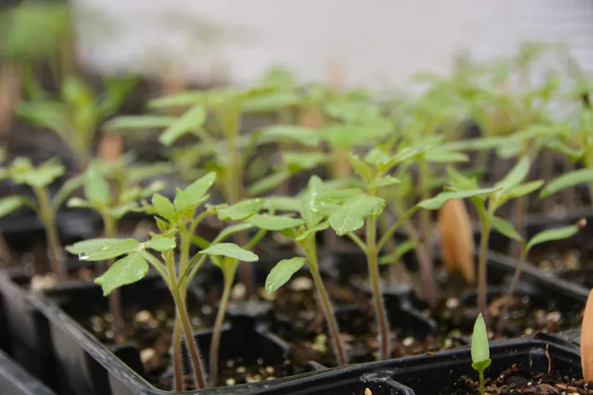
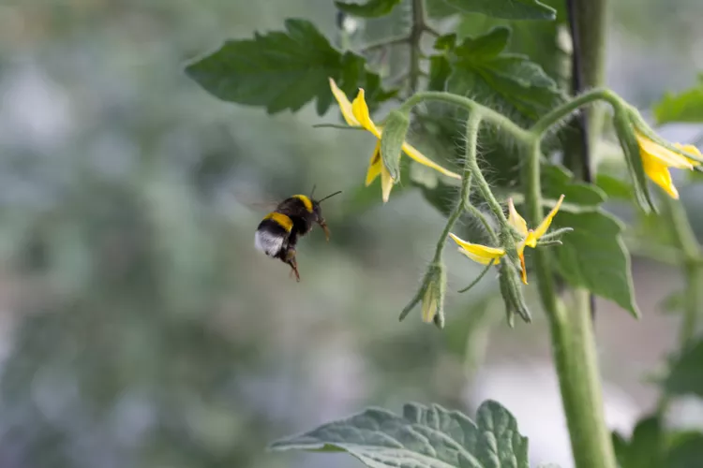
Put hrane od sjemena do ploda
Fotosinteza, disanje i transpiracija tri su glavne funkcije koje pokreću rast i razvoj biljaka. Faze rasta biljke su:
Kako se brinuti o svojoj biljci:
Za rast biljke (npr. rajčice) potrebna je voda, zaštitna sredstva, sunce i rad čovjeka.
U prosjeku za potpuni rast rajčice (od oko 3 mjeseca) potrebno je 126 litara vode što odgovara prosječnoj količini vode koju jedna osoba potroši u jednom danu.
Biljku tijekom početnog rasta treba držati u vlažnom, zaštićenom i osvijetljenom prostoru na temperaturi od 18°C do 30°C.
Za rast biljaka potrebna su gnojiva i kompost.
3. Vegetativni rast
Cijela biljka raste i trsovi se izdužuju.
Trajanje od 20 do 25 dana.
1. Klijanje
6. Faza formatiranja ploda
Iznad tla se pojavljuje klica i sjeme pušta korijenje.
Trajanje od 6 do 8 dana.
Pojavljuju se mali zeleni plodovi.
Trajanje od 20 do 30 dana.
4. Faza cvjetanja
Pojavljuju se i otvaraju cvjetovi.
Trajanje više od 20 dana.
7. Faza sazrijevanja
2. Rani rast
Plodovi sazrijevaju i rastu.
Trajanje od 10 do 20 dana.
Pojavljuje se lišće i raste korijenje.
Trajanje od 25 do 35 dana.
Izvori:
Slike su preuzete s https://www.thespruce.com/tomato-plant-growth-timeline-7255375
https://extension.oregonstate.edu/gardening/flowers-shrubs-trees/plant-growth-development
https://www.eea.europa.eu/signals-archived/signals-2018-content-list/articles/water-use-in-europe-2014
https://www.sciencedirect.com/science/article/abs/pii/S0378377404002215
5. Oprašivanje
Pčele oprašuju cvijeće.
Traje više od 20 dana.

Slide 5
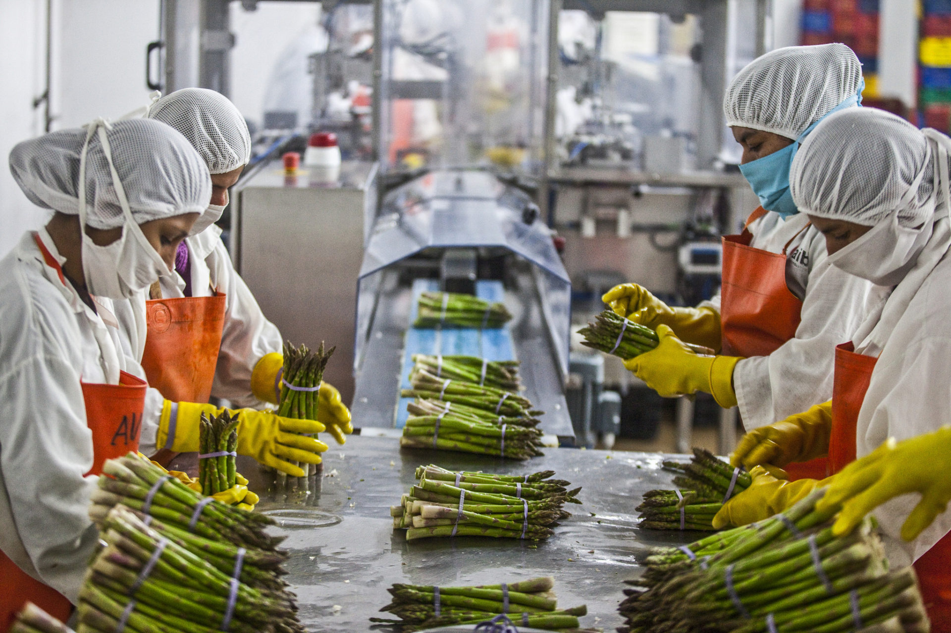
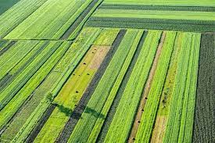
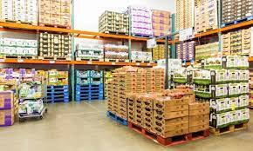
Put hrane od ploda do stola
Opskrbni lanac obuhvaća put hrane od mjesta proizvodnje do mjesta gdje je nabavljamo. U svakom dijelu tog lanca dolazi do emisije stakleničkih plinova koji utječu na klimatske promjene. Dijelovi opskrbnog lanca su:
3. Skladištenje i transport
Skladištenje obuhvaća pakiranje hrane i pohranjivanje u prostorima s uvjetima potrebnim za očuvanje prehrambenih proizvoda.
Transport obuhvaća domaći i međunarodni prijevoz proizvoda od skladišta do maloprodaje.
Pri rukovanju proizvodima u svakoj od ove dvije faze dolazi do oštećenja ili truljenja proizvoda pa kasnije ono postaje otpad.
1. Primarna proizvodnja
Primarna proizvodnja uključuje uzgoj, žetvu i klanje stoke.
Otpad od hrane nastaje zbog loših vremenskih uvjeta, bolesti, insekata, oštećivanja pri berbi.
4. Maloprodaja
Maloprodaja uključuje pravilno rukovanje prehrambenim proizvodima, upravljanje potrebama i potražnjom potrošača, smanjivanje rasipanja hrane.
U maloprodaji se najčešće bacaju proizvodi kojima je istekao rok trajanja ili su oštećeni slaganjem na police.
2. Prerada i proizvodnja hrane
Prerada i proizvodnja hrane uključuje rezanje, čišćenje, hlađenje, prešanje, rafiniranje, mljevenje i toplinsku preradu sirove hrane.
U preradi postoje dvije vrste proizvoda: prerađeni i neprerađeni proizvodi.
Neprerađeni proizvod je hrana koja nije bila prerađena, uključujući proizvode koji su podijeljeni, razdvojeni, odrezani, razrezani na kriške, očišćeni od kostiju, kosani, oguljeni i oni se najčešće bacaju.
5. Kućanstvo
U kućanstvu otpad od hrane nastaje zbog nepravilnog prenošenja hrane od trgovine do kuće, zbog nepravilnog spremanja ili zbog isteka roka trajanja.
Izvori:
https://www.chooseenergy.com/blog/energy-101/energy-food-production
https://www.futurelearn.com/info/courses/food-supply-systems/0/steps/53648
https://www.wwf.org.uk/sites/default/files/2022-10/WWF-UK%20HIDDEN%20WASTE%20REPORT%202022_3.pdf
https://www.sciencedirect.com/science/article/abs/pii/S0959652618306127
Video 1 – Hrana nije otpad
Graf 1 - Korištenje energije u proizvodnji hrane

Slide 6
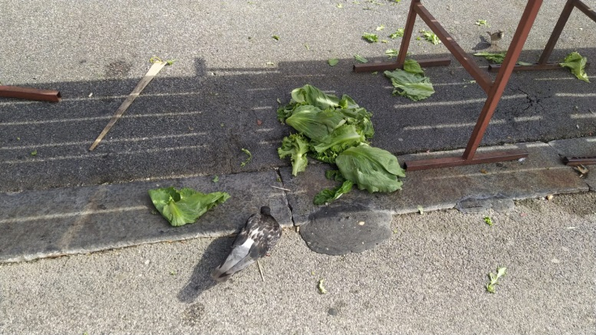
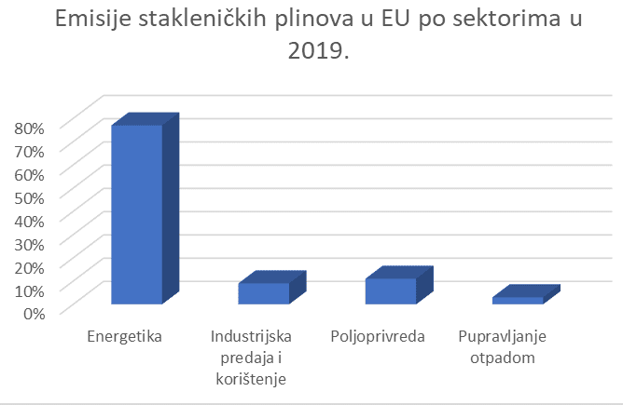
Utjecaj otpada od hrane na okoliš
STAKLENIČKI PLINOVI:
Nagli porast koncentracije stakleničkih plinova zagrijava i mijenja globalnu klimu i jedan su od razloga globalnog zatopljenja.
Odbačena hrana, najčešće, stvara metan i različite spojeve dušika koji su mnogostruko jači staklenički plinovi nego ugljični dioksid.
PROBLEM OTPADA OD HRANE:
Oko 1/3 sveukupne hrane u svijetu za ljudsku prehranu gubi se ili baca.
Otpad od hrane dovodi do onečišćenja vode, zraka i tla.
Odbačena hrana raspadanjem proizvodi, između ostaloga, i štetne kemijske spojeve.
Slika 1 – Jestiva hrana bačena na gradskoj tržnici
GUBITAK VAŽNIH RESURSA:
Hrana se ne proizvodi u svim državama jednako, neke države proizvode viškove hrane, a neke ne proizvode dovoljne količine za zadovoljenje potreba svog stanovništva.
Za proizvodnju i transport hrane potrebni su energetski resursi, a bacanjem hrane gubimo uložene prirodne resurse kao što su: čista voda, plodna zemlja, nafta, benzin, zemni plin…
Graf 1 - Bacanje hrane po sektorima u EU
Izvori:
http://sprjecavanjeotpada.azo.hr/page.htm?id=93
https://www.eufic.org/en/food-safety/article/food-waste-in-europe-statistics-and-facts-about-the-problem?gclid=CjwKCAjw3POhBhBQEiwAqTCuBmgtMjj-HF4JV1uVU59oDcbdaaxQGitUHmq0RdSS4oBM_5CXf5NKVhoCH-oQAvD_Bw,
https://www.hzjz.hr/aktualnosti/prekomjerno-bacanje-hrane-globalni-problem
https://www.poslovni.hr/poduzetnik/ukoliko-se-ne-smanji-bacanje-hrane-doci-ce-do-susa-poplava-i-porasta-razine-mora-312689
https://citizens.ec.europa.eu/system/files/2023-03/COFE5_Next%20Generation_HR_NEW.pdf
Graf 2 - Emisije stakleničkih plinova u EU
po sektoru u 2019.

Slide 7
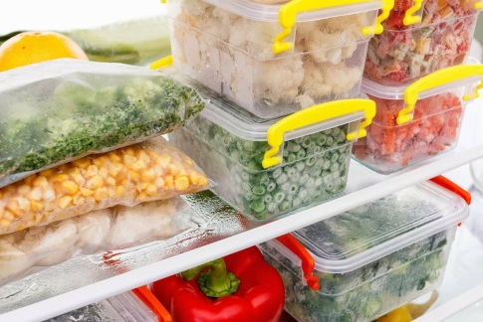
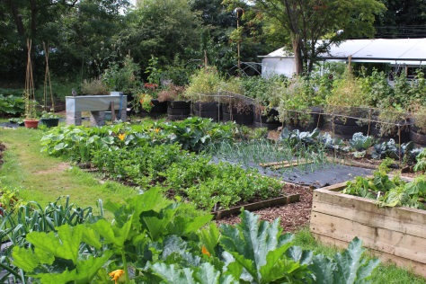
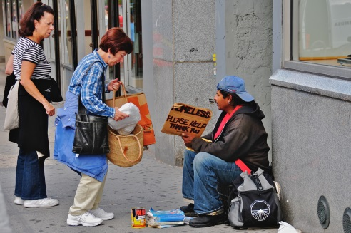
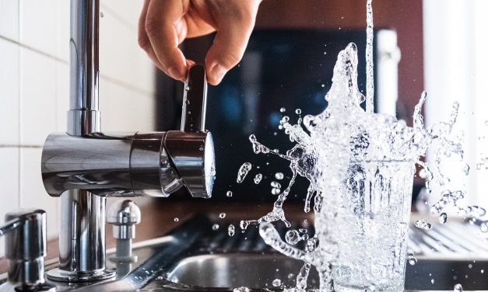
Kako smanjiti otpad od hrane?
Prijedlozi za smanjenje otpada od hrane:
Kupovati samo kada je potrebno, provjeriti zalihe.
Kupiti samo ono što je potrebno.
Provjeriti rokove trajanja namirnica.
Pohraniti hranu prema uputama na pakiranju.
Razlikovati upute na proizvodima: „Upotrijebiti do” i „Najbolje upotrijebiti do”.
Pripremiti onoliko hrane koliko je potrebno za jedan obrok.
Zamrznuti ili podijeliti višak hrane.
Pretvoriti ostatke hrane u kompost ili gnojivo.
Osobno proizvoditi hranu.
Slika 1 - Očuvanje hrane zamrzavanjem
Slika 2 - Domaći uzgoj hrane
Slika 3 - Dijeljenje s potrebitima
Slika 4 – Prekomjerno trošenje vode
Izvori:
https://www.haop.hr
https://www.dreamstime.com/stock-photo-frozen-food-refrigerator-vegetables-freezer-shelves-stocks-meal-winter-image81208569
https://www.flickr.com/photos/132399483@N05/28123168963
https://pixabay.com/illustrations/recycle-green-logo-recycling-3835737/
https://energetski-savjetnik.hr/2020/11/18/potrosnja-vode-u-kuci/
https://www.flickr.com/photos/yourdon/2905921539
https://mingor.gov.hr/vijesti/predstavljeni-rezultati-statistickog-istrazivanja-o-otpadu-od-hrane-u-republici-hrvatskoj/8560
Graf 1 – Koliko često kućanstva idu u kupovinu

Slide 8
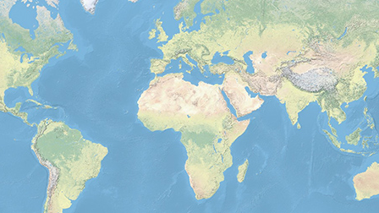
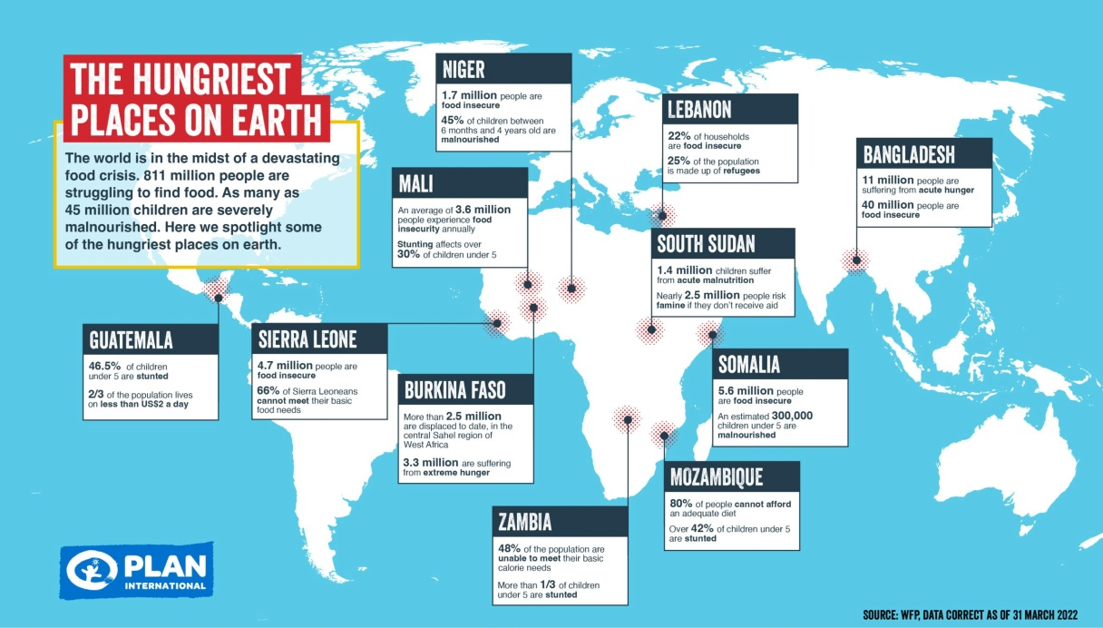
Broj gladnih ljudi u svijetu
Prema službenim statistikama 1,1 milijarda ljudi na svijetu živi u ekstremnom siromaštvu s manje od 1 dolara na dan. S manje od 2 dolara na dan raspolaže 2,8 milijarde ljudi. 80 % stanovništva na Zemlji živi s manje od 10 dolara na dan. Zabrinjavajući je porast pothranjene djece mlađe od 5 godina, posebno u području južne Azije i subsaharske Afrike.
Zbog svjetske ekonomske krize i rasta cijena osnovnih prehrambenih proizvoda 2009. godine je broj gladnih prešao milijardu ljudi.
Krajem 2006. godine je 2 posto stanovništva posjedovalo 50 % svjetskog bogatstva.
1,1 milijardi ljudi nema odgovarajući pristup pitkoj vodi.
Od ukupno dostupne količine pitke vode na svijetu, poljoprivreda uzima 70 %, industrija 20 %, a kućanstva 10 %.
Oko 14 % svjetske hrane postane otpad, a to je, približno, 364 milijardi € izgubljenog novca. Usporedivo je s BDP-om Izraela.
Propadanje i bacanje hrane uzrokuje i 8 % ukupnih godišnjih emisija stakleničkih plinova na globalnom nivou.
2019. godine je bačeno približno 931 miliona tona hrane što čini oko 17 % ukupne svjetske proizvodnje hrane. Od toga u kućanstvima je bačeno 61 %, u ugostiteljstvu 26 %, u maloprodaji 13 %.
Otpad od hrane nastaje i u bogatim i u siromašnim dijelovima svijeta, ali uzroci su mu različiti, npr. u Afganistanu, Bangladešu, Butanu, Indiji, Maldivima, Nepalu, Pakistanu nastaju velike količine otpada od hrane zbog lošeg rukovanja hranom prilikom transporta, pakiranja ili skladištenja.
Izvori:
https://www.fao.org/nutrition/capacity-development/food-loss-and-waste/en/
https://www.fao.org/platform-food-loss-waste/flw-data/en/
https://www.fao.org/save-food/regional/en/
https://plan-international.org/hungriest-places-on-earth/
Slika 1 – Područja ekstremne gladi u svijetu

Slide 9
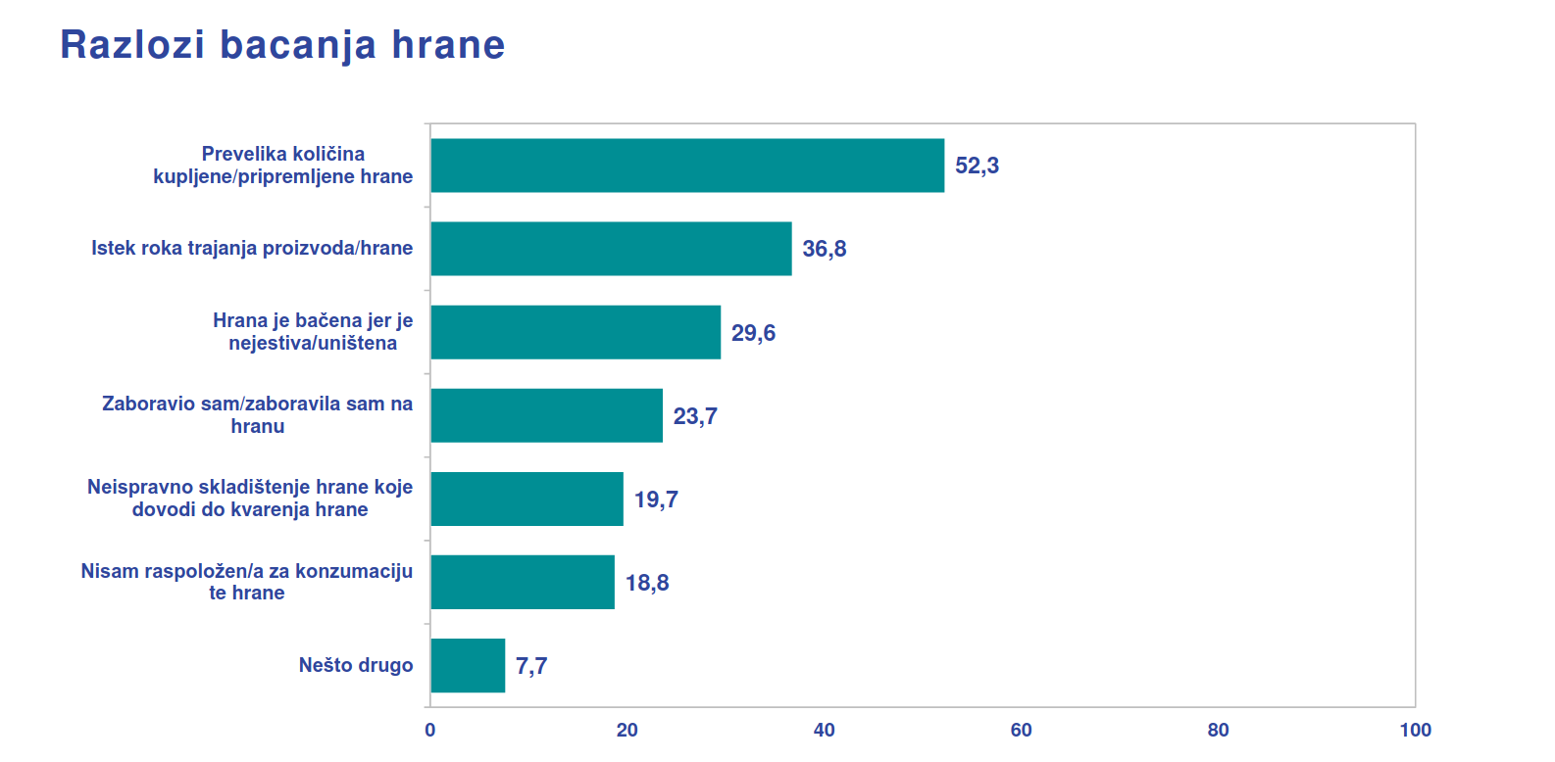
Koliko je otpada od hrane u Hrvatskoj?
Graf 2 – Statističko istraživanje o otpadu hrane u RH, Ministarstvo gospodarstva i održivog razvoja, 2020.
U Republici Hrvatskoj godišnje nastaje 286.379 tona otpada od hrane, po stanovniku je to 71 kg godišnje ili 195 grama dnevno što bi, približno, značilo da svaki čovjek baci dnevno jednu krušku i jednu jabuku.
Graf 1 - Najčešći uzrok bacanja hrane je višak pripremljene ili kupljene hrane
Izvor:
https://www.haop.hr/sites/default/files/uploads/dokumenti/021_otpad/Statistike/Mjerenje%20otpada%20od%20hrane%20u%20ku%C4%87anstvima.pdf
https://www.cepoh.hr/129-2/
Graf 3 - Količina bačene hrane u kilogramima po stanovniku godišnje prema geografskom području

Slide 10
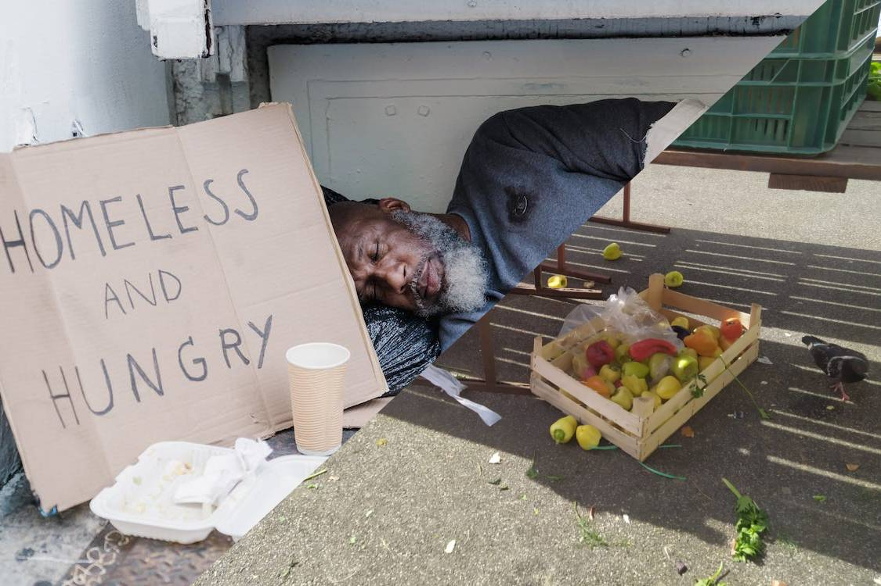
Bacanje hrane je nedostojno čovjeka
Nepotrebno bacanje hrane događa se u čitavom lancu opskrbe hranom: u fazama proizvodnje, prerade, distribucije, prodaje i potrošnje.
Oko 1/3 hrane u svijetu, koja se proizvede, završi u otpadu, a to može nahraniti dvije milijarde ljudi što je oko dvije populacije Afrike.
Svaki sedmi čovjek u svijetu je gladan.
Bacanje hrane je grijeh.
Budimo dobar primjer drugima racionalnim korištenjem namirnica.
Smanjenjem otpada od hrane štitimo okoliš.
Kupujmo manje količine hrane, tako štedimo novac.
Spriječimo bacanje hrane čitanjem uputa na proizvodu.
Budimo umjereni, gajimo životnu disciplinu i solidarnost.
Siromašan
i
gladan
Slika 1 – dok jedni bacaju, drugi gladuju
Pravi odgoj za odgovornost sadrži autentično obraćenje
u načinu mišljenja i u ponašanju.
I. Pavao II.
Izvori:
https://www.hzjz.hr/aktualnosti/prekomjerno-bacanje-hrane-globalni-problem/
Prva polovica slike 1 preuzeta sa https://www.pexels.com/photo/photo-of-a-homeless-man-sleeping-near-a-cardboard-sign-9532305/

Slide 11
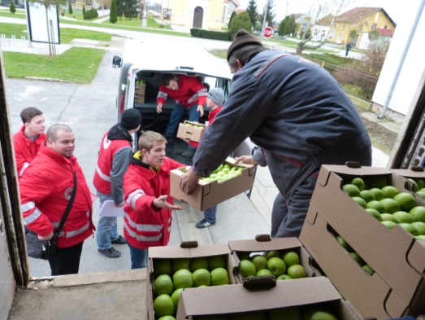
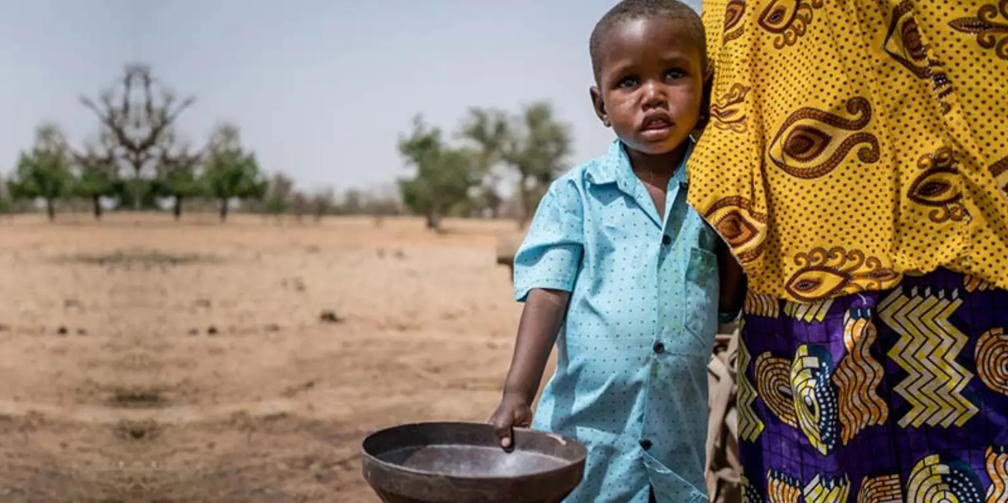
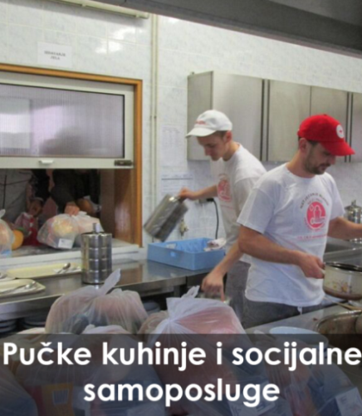
Osvijesti važnost doniranja hrane
Zašto donirati hranu?
Pomažemo ljudima koji se bore s glađu i siromaštvom.
Smanjujemo količine hrane koje završavaju u otpadu, čime se smanjuju negativni utjecaji na okoliš.
pokazujemo svoju predanost pomaganju drugima.
Doniranje hrane nije samo čin dobrote, nego način da se riješe određeni društveni, ekološki i ekonomski izazovi.
Postoji mnogo organizacija koje se bave doniranjem hrane i pružanjem podrške onima koji su u potrebi.
Sudjelujte u donaciji kako bismo zajedno stvorili bolji i pravedniji svijet.
Slika 1 – Doniranje hrane
Slika 2 – Gladno dijete u Africi
Izvori:
Slika 1 preuzeta s https://www.crvenikrizosijek.hr/sto-radimo/humanitarna-intervencija-i-socijalni-rad/doniranje-hrane/
Slika 2 preuzeta s https://www.savethechildren.org/content/dam/usa/images/global-programs/hunger/nigeria-hunger-crisis-malnutrition-ch1112906-rec.jpg/_jcr_content/renditions/cq5dam.webp_thumbnail.1536.1536.webp
Slika 3 preuzeta s https://www.hck.hr/UserDocsImages/programi/Ikone/Pucke_kuhinje_ikona.png?preset=predlozakBoxeviDonacije
Slika 4 preuzeta s https://udruge.gov.hr/userdocsimages//slike/Doniranje%20hrane.jpg?width=1500&height=1000&mode=max
Slika 3 – Rad u pučkoj kuhinji
Slika 4 – Kutija s doniranom hranom

